Slide 1
课程设计答辩 · 人机交互软件工程
校园服务智能问答系统的
设计与实现
RAG 检索增强生成 · 多智能体协作 · 校园事务闭环
答辩人
学号
指导教师
学院
（待填写）
（待填写）
（待填写）
人工智能学院
2026 年 11 月

Slide 2
CONTENTS
本次汇报的内容
01
选题背景与调研
02
需求与竞品分析
问题从哪里来，用户真正需要什么
优先级怎么排，与现有产品的差异
03
系统设计与实现
04
校园服务模块
架构、Agent 工作流、RAG 与工具调用
报修、预约、失物、文档四个闭环
05
测试与评测
06
总结与展望
160 项用例与有/无工具消融实验
解决的问题、不足与后续方向
校园服务智能问答系统的设计与实现
02

Slide 3
01 选题背景
三类信息割裂，学生查不到也办不成
87%
一学期内至少一次
找不到具体条款
61%
遇到制度问题
先问同学而非查官网
92%
愿意用一句话提问
但要求指出依据
制度文本难检索
时效信息无生命周期
事务办理无进度
21 篇制度、504 条条款，关键词检索定位不到具体条款，只能逐篇翻
停水停电通知有效期可能只有几小时，与长期制度混排易误判
报修靠反复问宿管，预约要去现场，失物信息散落在群聊
校园服务智能问答系统的设计与实现
03

Slide 4
01 调研
三种方法交叉验证，结论直接决定优先级
调研方法
四条结论 → 四条设计决策
问卷调查
制度问答最高频，且必须可溯源 → 条款级引用 + 校验
高频问题类型、渠道、满意度
118 份有效样本
过期信息比没有信息更糟 → 公告生效/失效自动过滤
半结构化访谈
具体场景、失败案例、接受度
学生 8 人 + 教师 3 人
事务痛点在于进度不可见 → 状态流转 + 我的记录
竞品体验
担心 AI 误操作 → 写操作只生成草稿，用户确认
功能覆盖、路径长度、可信度
5 款产品 × 3 个任务
校园服务智能问答系统的设计与实现
04

Slide 5
02 竞品分析
单点成熟，缺少“可溯源 + 可办理”的组合
选择学生实际会接触的 5 款产品，从四个维度对比
产品 / 维度 | 制度问答 | 引用溯源 | 事务办理 | 时效控制
今日校园 | 弱 | 无 | 强 | 中
超星学习通 | 弱 | 无 | 中 | 弱
官网 + 公众号 | 仅全文检索 | 需人工定位 | 无 | 人工维护
通用大模型 | 强但不稳定 | 无或伪造 | 无 | 无
本系统 | 强（限定语料） | 条款级 + 校验 | 四类事务 | 自动过滤
差异化定位：底层五个业务模块提供真实数据，上层 Agent 作为统一入口；
两条路径读写同一套数据，不会出现“页面看不到、问答却答得出来”。
校园服务智能问答系统的设计与实现
05

Slide 6
02 需求分析
按“影响 × 可行性”排出三个优先级
优先级 | 需求 | 验收口径
P0 | 制度问答与引用溯源 | 拒答准确率、引用通过率可测
P0 | 公告时效管理 | 过期公告不出现在列表与问答
P0 | 登录鉴权与权限隔离 | 401 / 403 / 404 用例覆盖
P1 | 文档上传 / 预览 / 去重 | 上传成功率、新增条例可追溯
P1 | 报修、预约、失物闭环 | 状态机、限流、并发可测
P2 | 对话式预约与确认 | 草稿阶段零写入
非功能指标
首字延迟
≤ 3 s
recall@3
0.750
自动化测试
160 项
并发预约
仅 1 人成功
校园服务智能问答系统的设计与实现
06

Slide 7
03 系统设计
四层架构：接入、编排、能力、存储
分层带来的收益
接入层
FastAPI · REST / SSE · 统一鉴权与限流
向量库切换只改配置
编排层
Agent 图：意图 → 记忆 → 检索/工具 → 生成 → 校验
业务模块新增不改 Agent 图
每个模块双实现（MySQL / 内存）
能力层
向量检索 · 图谱检索 · 五个业务服务 · 文档入库
无数据库环境也能跑测试
存储层
MySQL（业务） · Qdrant（向量） · Neo4j（图谱）
校园服务智能问答系统的设计与实现
07

Slide 8
03 系统设计
Agent 工作流：每一步都可降级
缓存查询
意图理解
多轮记忆
检索 / 工具
充分性判定
生成
引用校验
实心节点为分支点：检索可走向量/图谱/双路；校验不通过触发一次重生成，仍不通过则拒答
三条降级路径
可观测性
工具异常 → 回退标准 RAG
每次问答回传 runtime.visited 与 tool_calls，前端轨迹面板可见每个节点耗时
校验失败 → 重生成一次
LLM 超时 → 返回可解释错误
校园服务智能问答系统的设计与实现
08

Slide 9
03 系统设计
检索与生成：先约束范围，再要求依据
检索链路
recall@3
MRR
拒答准确率
504 条条款同时入向量库与图谱
0.750
0.442
可测可控
向量负责语义相近，图谱负责条款关系
为什么坚持拒答
RRF 融合两路结果，保留原文片段
调研中 74% 的学生要求“答案要能指出依据”。与其给出一个看似合理但没有出处的答案，
不如明确说明“资料中未提及”，并给出下一步建议。
可控性来自范围约束 + 校验 + 拒答，而不是换更大的模型。
生成后逐条校验条款号是否真实存在
抽检问题：近三成回答曾引用不存在的条款号
→ 增加校验与重生成后错误率显著下降
校园服务智能问答系统的设计与实现
09

Slide 10
03 系统设计
工具调用：能查、能办，但写操作必须确认
校规检索
公告查询
工单创建
报修进度
我的预约
场馆余量
失物检索
预约草稿
写操作的安全边界
一个真实问题：查询被误判为建单
模型只能生成 requires_confirmation 草稿
“我的报修到哪了”曾命中建单关键词，模型可能去创建工单。
修复：从关键词表移除“报修 / 失物”等名词，只保留动作短语；
并在提示词中明确“查询进度用 query_repair_status”。
前端按 action 渲染“确认预约 / 确认提交工单”
未点击确认前不占用座位、不写入工单库
校园服务智能问答系统的设计与实现
10

Slide 11
04 校园服务
四个模块，每个都有独立的规则与边界
寝室报修
图书馆预约
pending → processing → completed
每日 3 条限流 + 同房间同类 24h 判重
仅约明天起 7 天；行锁 + 唯一键防超卖
冲突返回 409 并提示换时段
失物招领
文档管理
先审后发：待审 → 通过/驳回 → 已解决
图片限 jpg/png/webp ≤5MB
上传即解析入库；条款级去重
新增条例逐条回报管理员
校园服务智能问答系统的设计与实现
11

Slide 12
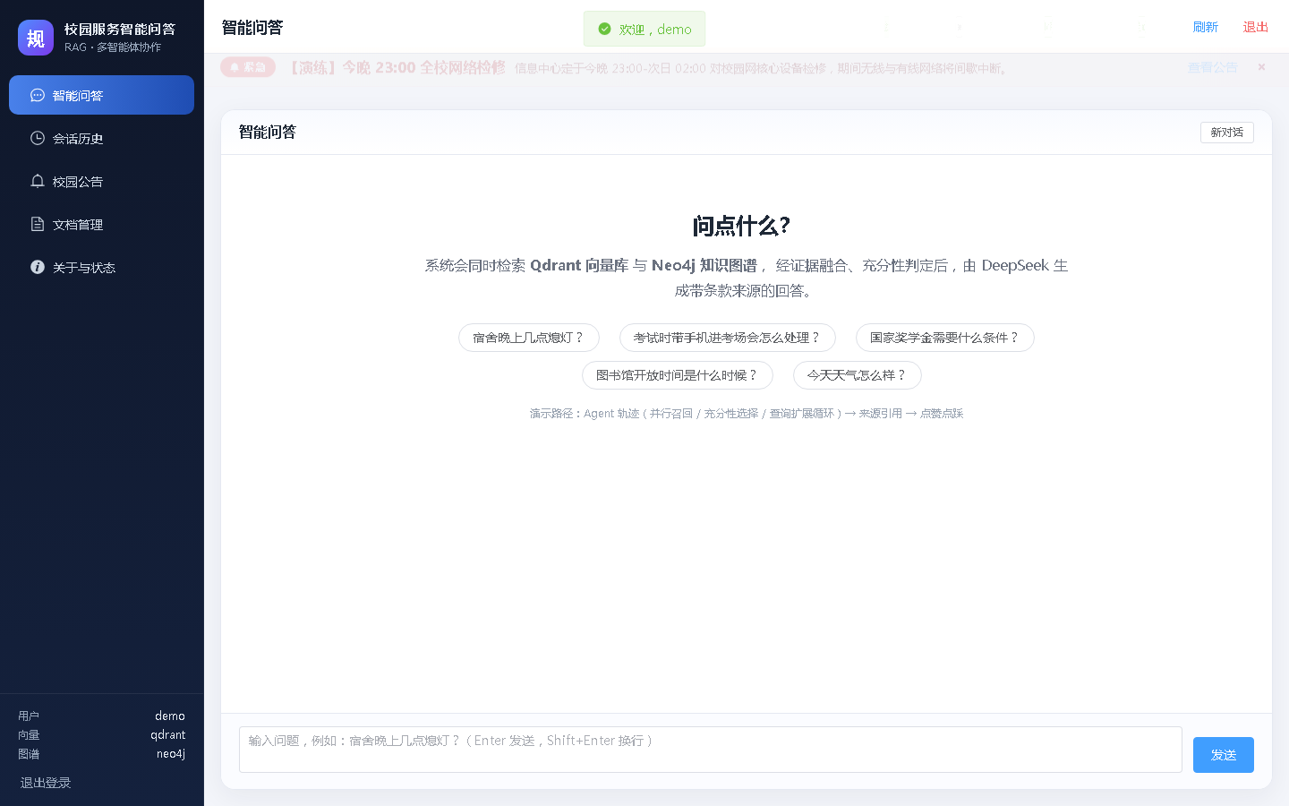
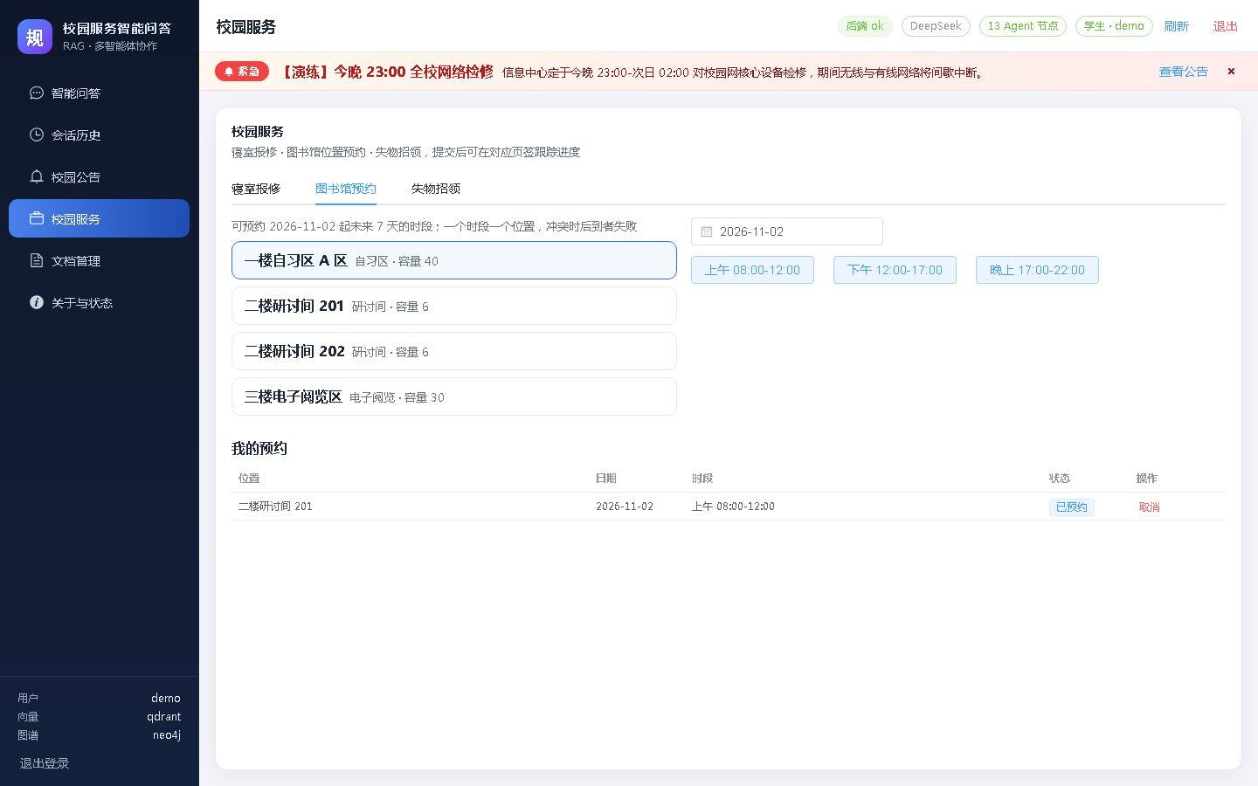
04 校园服务
界面：状态可见、操作可逆、危险可确认
紧急公告横幅：可关闭、可在公告页恢复
预约界面：已约满时段置灰，我的预约可取消
另：文档上传后弹出“本次新增条例”清单，逐条列出新增与跳过重复的数量
校园服务智能问答系统的设计与实现
12

Slide 13
04 技术要点
并发与权限：靠机制，不靠约定
预约防超卖：两道防线
权限控制：三层校验
1
事务内 SELECT ... FOR UPDATE 锁位置行
层 | 做法
接口层 | 角色判定，学生越权 403
服务层 | 属主二次校验，他人资源 404
数据层 | 查询强制带 user_id，不开管理口
2
锁内检查目标时段是否已占用
3
UNIQUE(location, date, slot) 兜底
4
冲突统一捕获为 409
原则：工具入参只有 user_id，没有角色参数——
越权一旦开口就收不住。
实测：8 线程并发抢同一时段，恰好 1 人成功
校园服务智能问答系统的设计与实现
13

Slide 14
05 测试与评测
160 项用例 + 一组干净的消融实验
测试构成
工具消融（8 题 × 开 / 关）
层级 | 覆盖 | 规模
服务层 | 限流 / 判重 / 状态机 / 并发 | 核心业务规则
接口层 | 权限 / 错误码映射 | 401 / 403 / 404 / 409
端到端 | 登录 → 提交 → 确认 | Playwright
配置 | 工具选对率 | RAG 对照
开启校园工具 | 1.000 | 1.000
关闭校园工具 | 0.125 | 1.000
关闭组 0.125 仅来自 RAG 对照题：7 道实时业务题在无工具时全部拿不到数据。
两组对照题均为 1.000，说明工具接入没有抢走原有检索调用。
全量 160 项通过；关键路径含并发与越权
校园服务智能问答系统的设计与实现
14

Slide 15
06 总结
做成了什么，还差什么
三个收获
三个不足
下一步
可控性来自约束与校验，不是更大的模型
评测题集仅 8 题，统计意义有限
扩充金标集到 50 题
交互设计决定可信度：来源卡片 + 确认按钮
图谱只做关系召回，未支持多跳
图片识别与报修图片
用消融实验验证设计，而不是凭直觉
未做真实高并发压测
站内消息与违约限制
谢谢各位老师，请批评指正
Q & A
校园服务智能问答系统的设计与实现
15

